Slide 2



Kavētāju problēma
Matemātiskā modelēšana

Slide 3
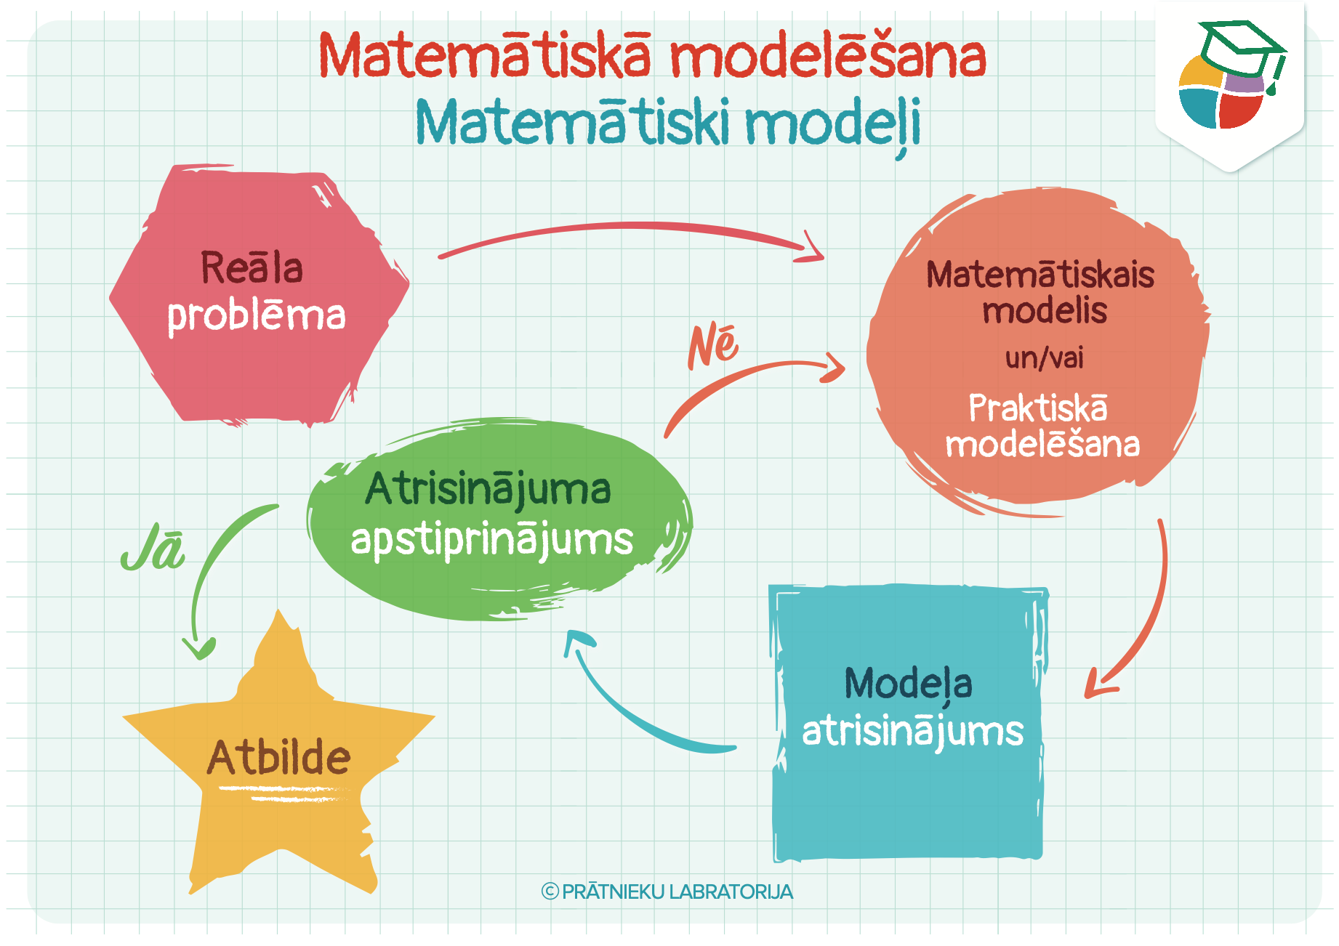

Slide 4
Šodien nodarbībā
Veidosi reālas problēmas matemātisku modeli
Izdarīsi pieņēmumus un pamatosi savus lēmumus
Izvērtēsi savus un grupas biedru rezultātus.

Slide 5
Tu esi nodaļas vadītājs kādā ASV uzņēmumā…
Ir saņemts e-pasts no priekšnieka.

Slide 6
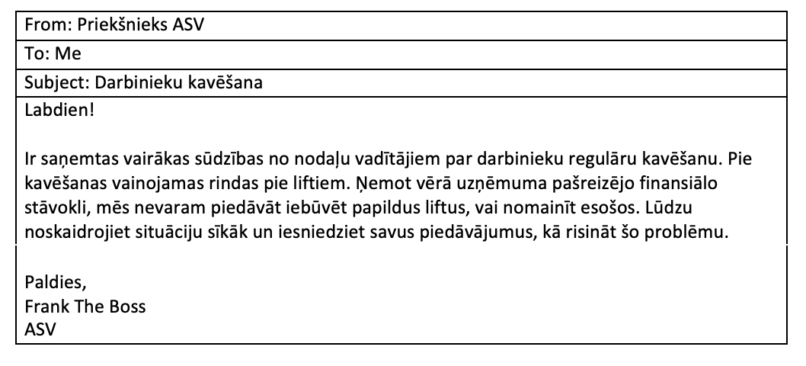
Ir saņemts e-pasts

Slide 8
Ko tālāk?
Kāda informācija ir dota?
Kāda informācija vēl ir nepieciešama?
Kā iegūsi informāciju?

Slide 9
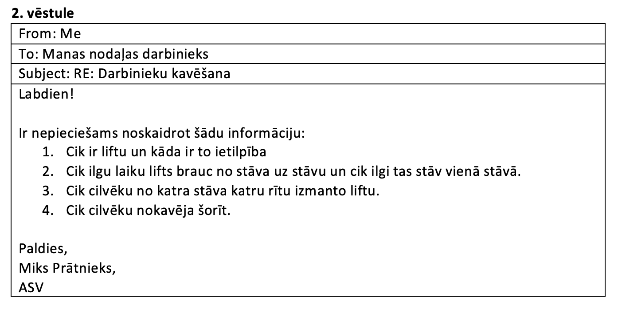

Slide 10
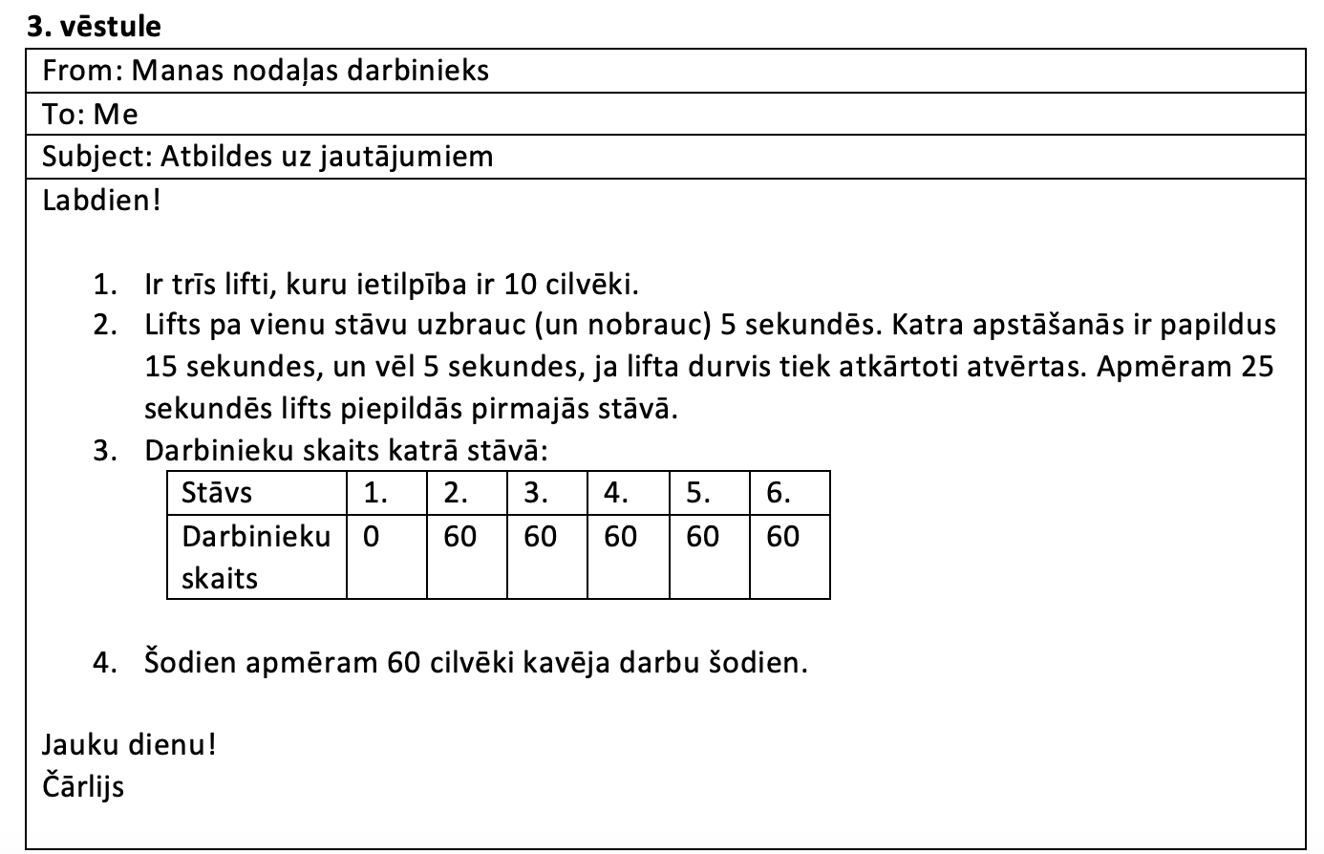

Slide 11
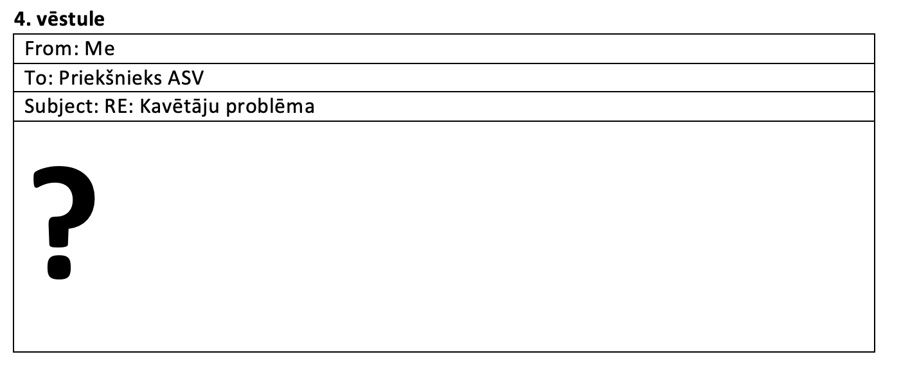
Uzdevums

Slide 12
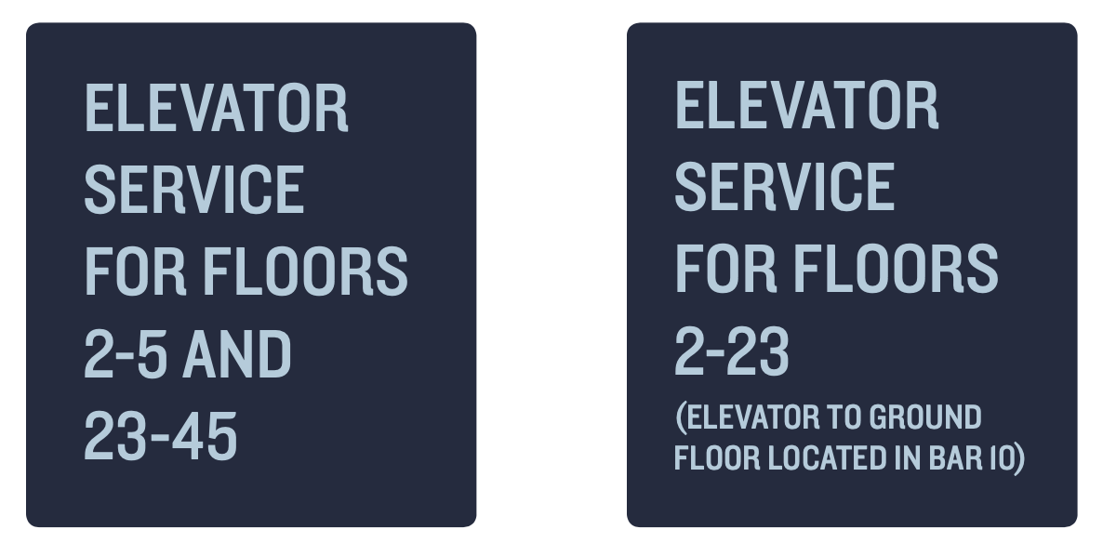
Piemērs no kādas viesnīcas

